Slide 1


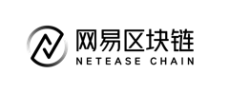
网易天玄链训练营
区块链基础&天玄链架构
讲师：万传儒

Slide 2

自我介绍
万传儒
22年毕业于墨尔本大学分布式计算专业，而后加入网易区块链团队。主要负责区块链底层技术的研究和开发。对于Layer1，Layer2，跨链桥以及预言机等区块链基建设施领域的技术比较了解。现在主要负责推进天玄链的技术开源工作。
平时比较喜欢旅游，以及滑雪冲浪潜水等户外运动。

Slide 3

目录
01
区块链基础
02
天玄架构
03
天玄性能优化

Slide 4
01 - 区块链基础 - 概览
密码学
签名算法
Hash 算法
数据结构
Blockchain
Merkle Tree
分布式
分布式架构，共识 ...
状态复制机
Notes:
2min

Slide 5
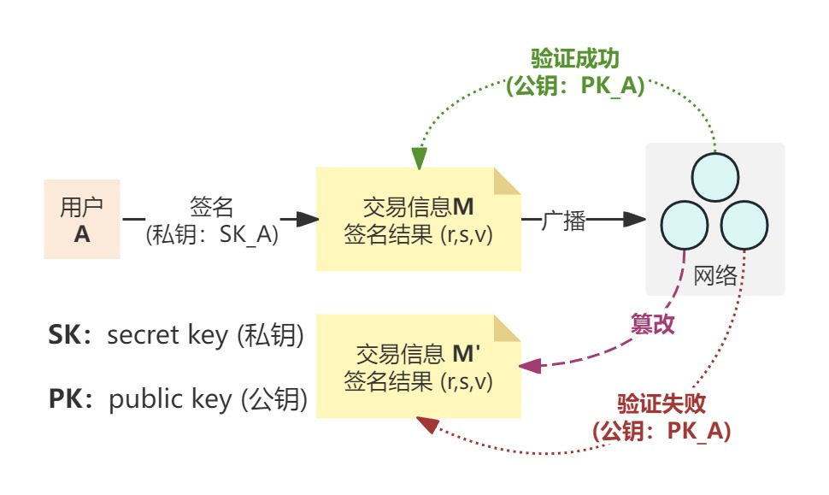
01 - 区块链基础 - 密码学
签名算法
比特币，以太坊：
ECDSA-secp256k1
非对称加密
公钥加密，私钥解密
私钥签名，公钥验证
Notes:
4min
在加密通信当中，我们一般有 对称加密 和 非对称加密 两种，如果大家学习过计算机网络这门课程，了解Https的工作原理，应该会对这两种加密有所了解。
对称加密，是通信双方，使用同一个密钥，对通信内容进行加密以及解密，从而保证信息在网络传递中的隐私和防篡改。但是对称加密的主要限制在于，通信双方如何就一个相同的密钥，安全隐蔽的达成一致。
而 非对称加密 则是由（私钥，公钥）对组成。其功能主要有两个
1. 公钥加密，私钥解密
2. 私钥签名，公钥验证
Https中，主要使用第一个功能来实现对称加密密钥安全隐蔽的分发。当然HTTPS中涉及到的CA证书也使用到了签名。大家感兴趣，课后可以自己去了解。
在区块链中，则主要使用其第二个功能签名。签名功能支撑了区块链当中的账户体系，实现了资产的确权。
所以这里我们主要讲解一下，签名功能的使用过程。
1. 私钥仅由用户自己持有
2. 公钥这发布到网络中，任何人都可以获取
3. 私钥的持有者，可以在发布任何信息的同时，附带上对该信息的签名
4. 公钥的持有者，可以使用公钥对信息的签名进行校验，以确定该信息的确是由私钥的持有者发出的
5. 任何人修改了信息内容，都会导致签名验证不通过
6. 因为私钥的持有是私密的，所以也没有人能够为篡改后的信息伪造一个新的合法签名
签名功能，使得网络通信中的传递的信息不可篡改，且可信。
同时也可以达到身份验证的目的，因为私钥持有人，可以通过签名来证明自己是这个 公私钥对 的所有人。
如果把公钥看作银行卡的卡号，私钥就是银行卡的密码。这构建了区块链当中的所有权证明体系。

Slide 6
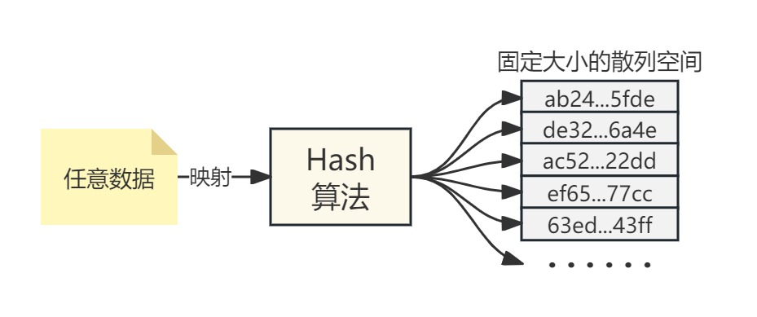
01 - 区块链基础 - 密码学
Hash 算法
比特币采用 sha256
以太坊采用 keccak256
都是映射到一个 2**256 大小的散列空间中，最终体现是原始数据会被映射为一个 32 Bytes 的字符串
区块链对 Hash 算法的要求：
Collision Resistance (冲突容忍性/hash碰撞)
Hiding (隐蔽性)
Puzzle Friendly (不可预测性)
Notes:
6min
1. 抛出hash算法的定义
Hash算法的作用，是将任意大小的输入数据映射到一个固定大小的散列空间当中。
2. 介绍比特币和以太坊使用的Hash算法
都是将数据映射到一个2**256大小的空间当中，最终体现为，任意一个输入数据都会被映射为一个长度为32的bytes。至于为什么长度是32，则是一个byte是8 bit。所以8*32就是256个bit了。
3. 介绍三个特性
(1) 冲突容忍性
主要指 Hash 碰撞。Hash 算法是由输入x，得到输出H(x)。如果x!=y，但H(x) == H(y)，那么我们把这种情况叫做Hash碰撞。
其实，从理论上来说，没有Hash算法能做到完全避免Hash碰撞。
因为我们的输出空间是有限的，而输入空间可以视作无限的，将数据从一个较大的输入空间映射到一个较小的输出空间，根据鸽笼原理，就必定存在两个不同输入映射到同一个输出位上。
而冲突容忍性指的是，该Hash算法不具备一个行之有效的方式去人为的制造Hash碰撞即可。
很多时候，我们认为，只要输入到输出的映射是均匀分布的，并且输出空间也足够大，该Hash算法发生碰撞的概率就微乎其微。
很难真正从数理上去证明一个Hash算法的稳定性，很多时候我们只能通过长时间的工程实践去证明一个Hash算法的稳定性。
像MD5算法曾经也被认为是具备冲突容忍性的，但是在长时间的工程实践中发生了Hash碰撞。
(这里可以举一个信息摘要的例子，如何通过信息摘要，判断明文是否被篡改，比如第三方存储文件，自己只需要保管好hash摘要，就可以验证托管的文件是否被篡改过)
(2) 隐蔽性
也指计算的过程不可逆性。即我们可以轻易地从输入X，计算得到输出H(x)，但无法从输出H(X)反推得到X。这样我们就可以认为输出不会透露任何与输入相关的信息。
这样如果想要知道密文H(X)代表明文X，我们就只能通过暴力破解的方式，去遍历所有可能的明文，进行Hash计算后，匹配结果。
所以在一些明文范围有限的场景下，为了防止破解，我们会引入随机数nonce的设计，也就是在明文后随意拼接上一串随机数后，再进行hash计算。这种方式也可以理解为变相的把明文的取值空间放大了。
加密承诺，股票预测的例子：提前发布预测的密文，后续再发布明文，明文和密文匹配，表明自己的预测正确。先发布后揭示，这种模式，还有很多的应用场景。
(3) 不可预测性
具备以上两个性质，就已经是可行的Hash算法了，但是比特币因为其特有的POW共识机制，所以还要求了一个新的性质Puzzle Friendly。
指H(X)密文的产生是无法总结出规律性的，也就是说无法人为的去让密文的产生落在某一个范围内。
比如我们需要产生一个前五位为0的密文H(X)，我们是无法知道哪种明文X更有可能产生这种密文。这个性质构成了POW共识机制里的竞争机制的基础。

Slide 7
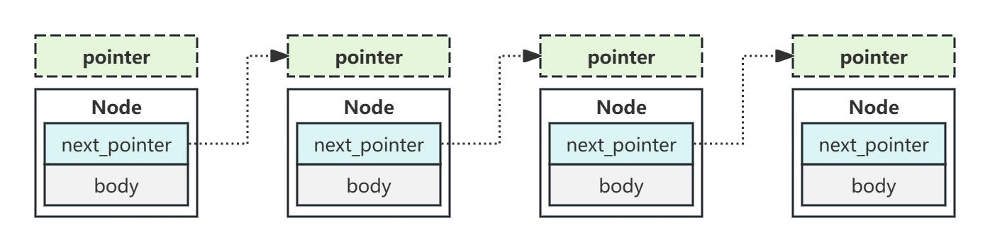
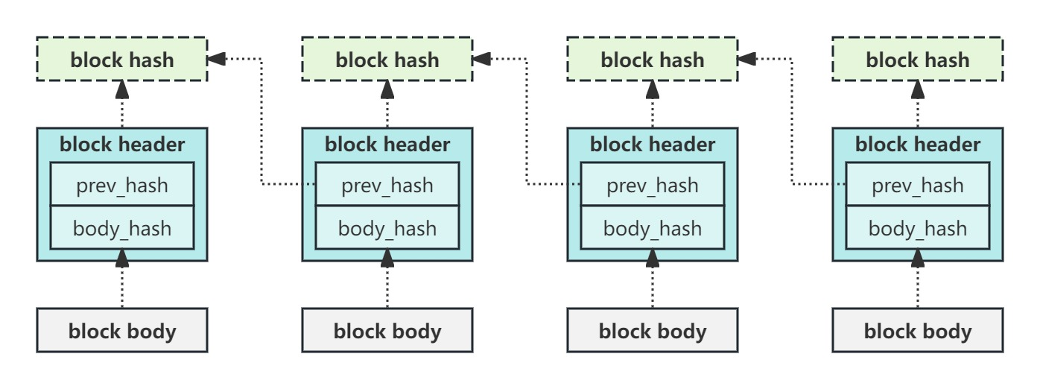
01 - 区块链基础 - 数据结构
Linked List
内存指针：此数据空间有序链接到上一个数据空间
Blockchain
Hash指针：此数据内容有序链接到上一个数据内容
防止内容篡改
Notes:
5 min
如果大家学过数据结构这门课，知道链表和树，或者说自己实现过链表和二叉树这类数据结构。
那么对于接下来，我要介绍的 区块链 blockchain 和 默克尔树 merkel tree 会比较眼熟。
因为其最核心的点，就是将传统数据结构当中指针，从内存指针，替换为了 hash 指针。
hash刚刚讲过了，大家应该知道是什么了，他可以构建内容的摘要，证明原文内容的同时，又不需要透露原文的任何具体信息。
那么内存指针和hash指针的区别就体现出来了
1. 内存指针构建的链接，是指向数据存储空间的链接，他不在意存储空间内存储的内容是什么，它只在意这个空间的位置索引。所以传统的链表和树当中节点的内容是可以随意变更的
2. 但是，hash指针构建的链接，是指向数据内容的链接，他不在意数据存储的位置在哪里，它只在意数据的内容是什么。所以这种结构中，每个节点的内容都是确定且不可修改的。
因为一旦任何一个节点的内容发生变化，都会导致其对应的hash值发生变化。从而导致后续节点无法通过之前的hash指针链接到当前节点，整个链路就被破坏掉了。
听到这里，大家或许会对于，区块链为什么是不可篡改的，有了一些感受了。
而上图这种数据结构也是区块链这个领域最早的名字由来。
比特币是基于区块链的去中心化数字货币。区块链本质上就是一条通过hash指针连接起来的hash链。链上的每一个节点就是一个区块，第一个产生的区块被称为genesis block(创世区块)，每个区块由两部分组成
- Block header
- Block body
Hash是对数据内容的摘要，所以由Hash指针构建的区块链是数据内容的有序链接，所以链路中的数据都是不可篡改的，因为数据内容一旦改变，整个链路就被破坏掉了。
而链表在意的是数据空间的链接，所以空间内的数据内容是什么，是否被修改都不影响，只要空间位置没有发生变化即可。
Block body 是区块存储的完整内容信息，其摘要会被写入到 Block header 中。而每个区块的 hash 是对 Block header 取 hash 得到的。所以可以理解为每个 block hash 都是一个区块的所有信息取得的摘要。
而 Block header 中除了 Block body 的信息摘要，其前一个区块的 hash 也会被作为 hash 指针写入到 Block header 中。也就是说上一个区块的所有信息的摘要参与到了当前区块的信息摘要计算中。这种设计就赋予了整条区块链传递性。最新的区块总是可以代表之前所有区块的信息摘要的叠合。
这也使得区块信息被篡改的难度被提高了，如果当前区块链的高度为n，而你想要篡改高度为2的区块，那么这意味着你需要篡改2~n的所有区块，才能使篡改生效。因为当你修改了一个区块后，指向这个区块的后一个区块的hashPrevBlock也需要相应的变更，又因为hashPrevBlock参与了这个区块的hash值计算，所以你需要对这个以及它后面所有区块的hash依次重新进行计算。

Slide 8
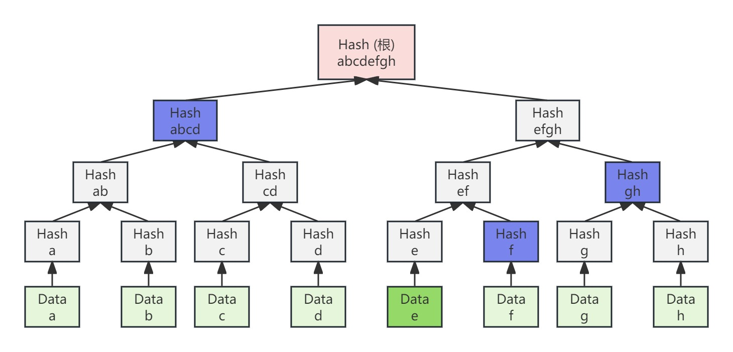
01 - 区块链基础 - 数据结构
Merkel Tree
Cryptographic Commitment
加密承诺 - 零知识证明
Notes:
5min
实际区块链构中，block body 部分并非单纯的用 hash 算法计算摘要。而是使用 Merkle Tree 的方式计算出加密承诺。
该加密承诺不仅具备摘要的作用，还支持在仅知道加密承诺，不知道数据全貌的情况下，使用简短的证明链路，证明某个数据的存在性和真实性，也就是所谓的零知识证明。
讲一下整棵树是如何根据，data数据一层层构建计算出最后的 Hash 根的。
然后讲一下如何，在只知道Hash根的前提下，只提供简单的，信息就证明 Data e 的存在性。
再以Hash章节，提到的股市预测为例子，如果某人对整个股市的所有股票都做出了预测，并提前发布了加密承诺。
那么当揭露的时候，哪怕用户只需要知道股票A的预测情况，你也需要将完整的预测信息提供出来，才能证明的揭露和发布匹配(这个数据量必定是非常庞大的，证明的成本太高效率太低)。
但是如果使用 Merkel Tree 的组织形式。在揭露阶段，你就只需要提供股票A的预测，以及一个简短的证明路径，就可以证明了。
目前，Merkle Tree 主要应用于比特币中。
在以太坊的实际应用中，对 MT 进行了改良，构建了 MPT 结构，支持两个新的特性
- 局部更新，可以更高效的构建新树
- 快速证明存在性的同时，还支持快速证明不存在性
此结构应用于其状态树，交易树，以及收据树的构建。
除此之外还有 Bloom Filter 这种数据结构，能够实现对大批量的区块内容进行快速筛查。
大家感兴趣可以课后可以去看看肖臻老师的课程，自行深入了解一下。
hash构建的摘要，只能验证信息整体的正确性。无法单独验证局部信息的正确性。
如果，我们针对整个数据库信息构建了一个摘要。现在我们需要证明数据库中A这个字段的值是否是1
我们需要获取到整个数据库完整的信息，并重构Hash，然后进行hash匹配。
先证明整个数据库的准确性，再去这个被证明的数据库里验证A的值是否是1。
很麻烦，做了很多多余的事情，获取了很多冗余的信息。

Slide 9
01 - 区块链基础 - 分布式
电商, 交易所, 社交, 游戏
电商服务
电商服务
区块链
节点
节点
节点
节点
节点
节点
节点
节点
节点
公司/组织/个体 A
...A
...B
...C
分布式网络：是一种网络架构，它指的是网络中没有中央控制节点，所有节点平等且自主地参与通信。节点之间通过点对点（P2P）方式进行连接和数据交换。
分布式系统：物理层面分离的多个不同的计算机通过网络通信协作组成的一个联合的系统
Notes:
技术只是载体，或者说实现目的的手段。
插个题外话啊，
今天的课程，主要都是在讲区块链领域的技术。但是还是希望大家的思维能够打开，除了关注技术实现，也要更关注技术是为了解决什么问题，甚至可以去思考，解决这个问题，有没有其他更好的技术。
区块链是一个很新很早期的领域，各种技术的迭代非常快，但他们实际在解决的底层问题其实都大同小异。

Slide 10


01 - 区块链基础 - 分布式
状态复制机
<1,tx1>
<1,tx1>
输入（<1,tx1>）
SMR
状态同步
选举
恢复
SMR
<1,tx1>
外部
SMR
多个SMR组成的系统（分布式SMR）
在特定网络情况下，SMR之间保证每个SMR输入相同的协议（输入内容一致、顺序一致）
Notes:
我们先抛开中心化，去中心化，来看分布式系统所设计的技术本身。
单点故障问题，大家都知道，在现有的 web2 领域，这个问题也很常见。
现实商业工程当中，大部分企业都会采用分布式的架构来提高自己的服务的容错性。
大家能想到，最简单的，无非就是多准备几个备份系统，当主系统down掉的时候，随时顶上。
那我们以一个简单的银行的分布式数据库为例子，讲解主从节点之间数据同步的重要性。
讲例子。
节点崩溃，并不代表，节点就不工作了，
三个要点：
状态同步，选举，恢复。
看一下 Raft 算法。

Slide 11
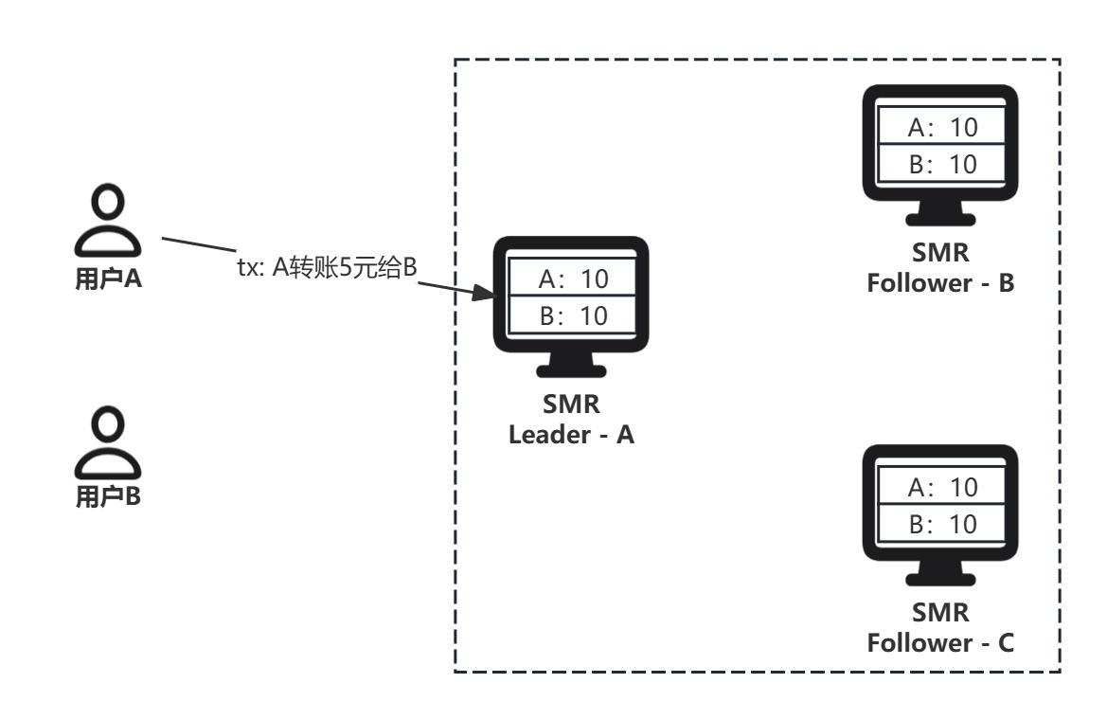
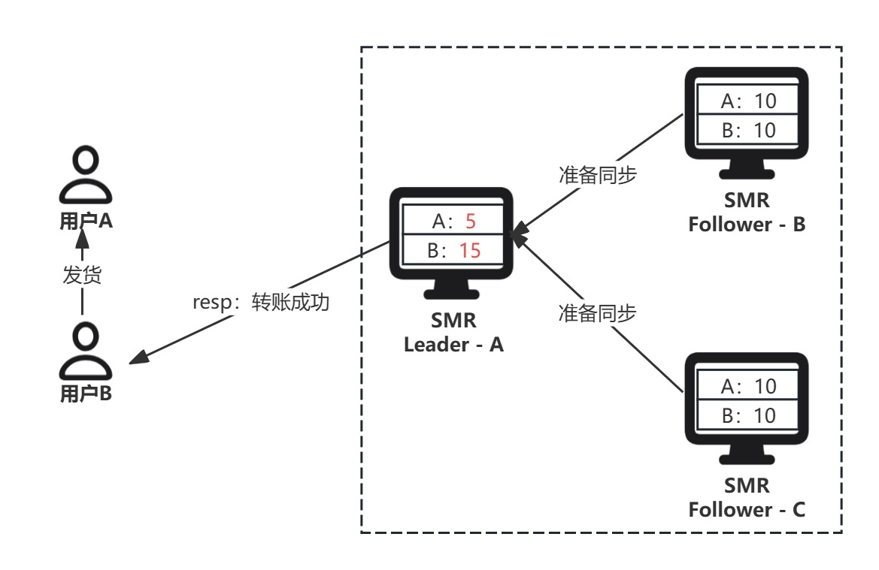
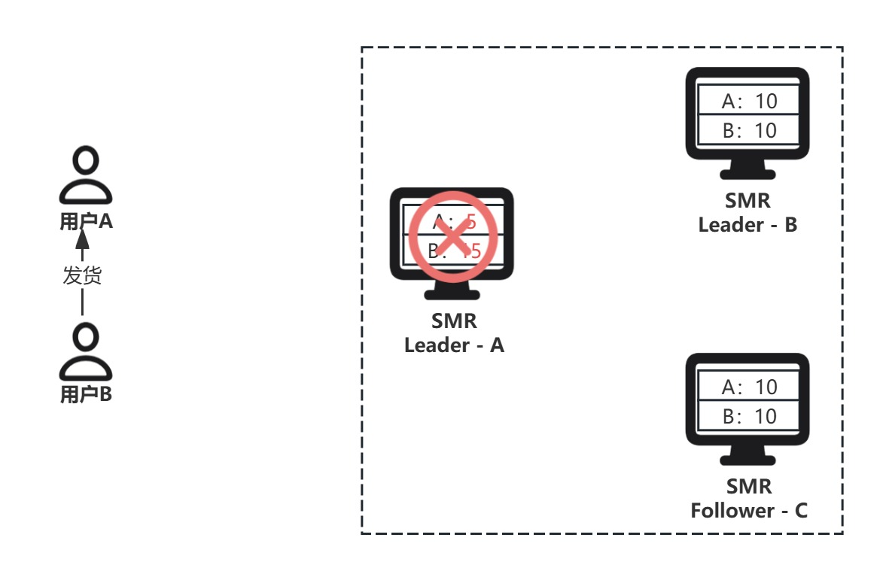
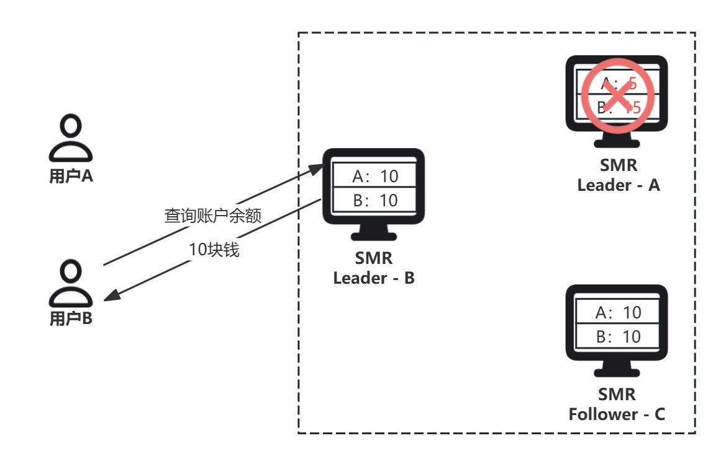
01 - 区块链基础 - 分布式
定时同步状态

Slide 12
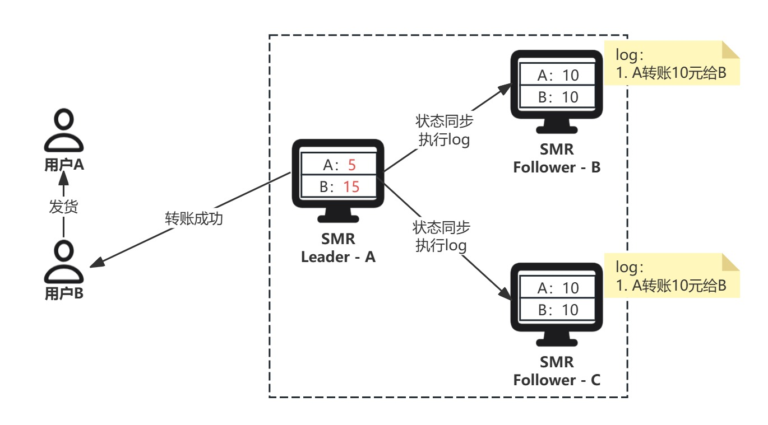
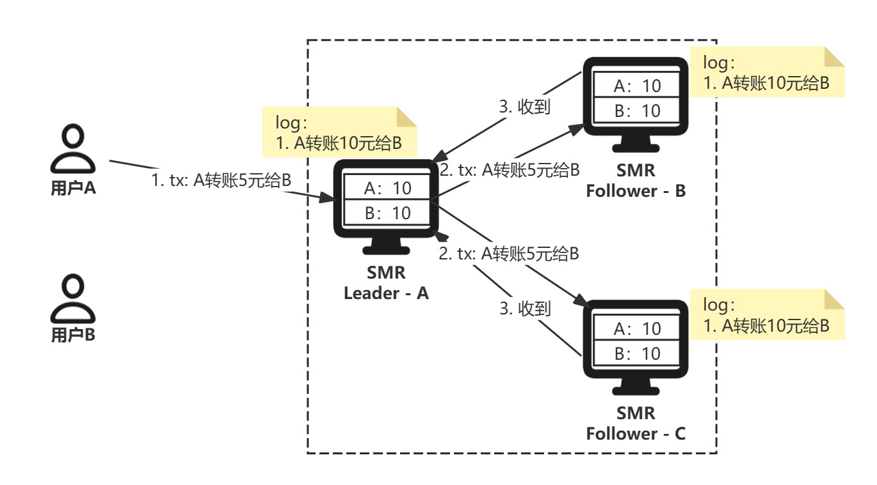
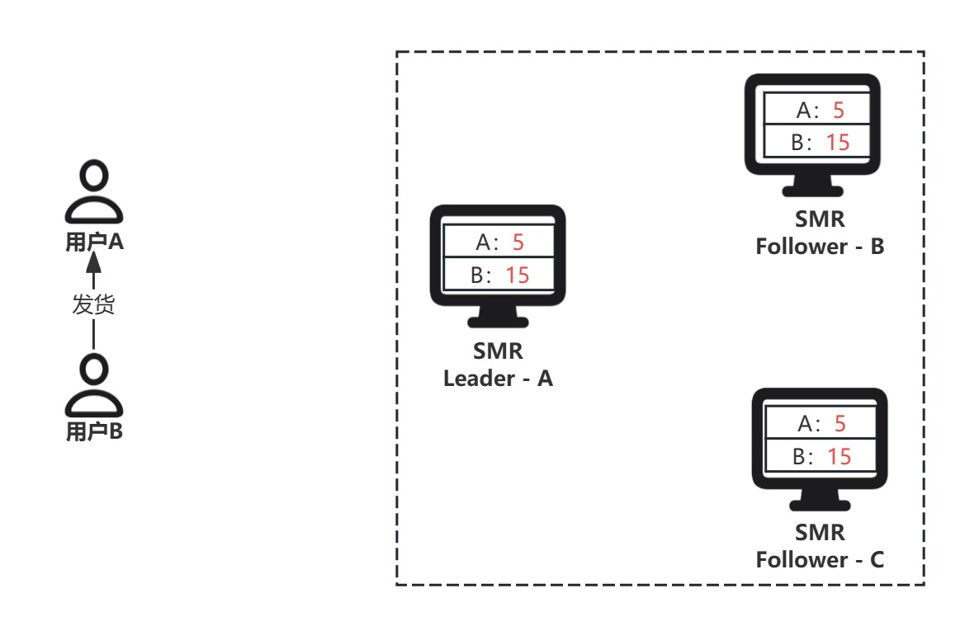
01 - 区块链基础 - 分布式
共识同步状态
Notes:
活性
安全性

Slide 13
01 - 区块链基础 - 分布式
什么是共识？
分布式系统中，正常运行的节点间能够就某个提案(状态)达成一致的决策。
共识中的三个主要性质
安全性：确保所有节点对达成的共识值一致，该值不会被更改
活性：确保系统能够在合理时间内做出决策，持续处理提案
分布式系统共识中存在的问题
Crash Fault：崩溃错误，泛指出于网络或者服务器问题导致某个节点处于通信中断的状态。
Byzantium Fault：拜占庭作恶错误，泛指出于恶意，节点就某个提案不回应甚至是故意做出错误的或者是不一致的回应。
Notes:
简短一点。
提一下
介绍共识 8min
什么是共识？
分布式系统中，正常运行的节点间能够就某个提案达成一致的决策，就是共识。
共识算法也被叫做分布式一致性协议，不过共识这两个字更准确一点，描述的是一种过程，而一致更倾向于对结果的描述。
分布式系统中阻碍共识达成的主要有两点，（这个时候再提及，中心化和去中心化的节点管理模式，带来的新的问题，无信任）
1. 节点崩溃问题
2. 节点作恶问题
节点崩溃泛指，由于网络或者服务器问题导致某个节点处于通信中断的状态。
节点作恶泛指，出于恶意，节点就某个提案不回应甚至是故意做出错误的回应。

Slide 14
01 - 区块链基础 - 分布式
拜占庭将军问题
分组：
四人为一组，发放身份牌。身份牌：【主将/副将，忠臣/内奸】。
内奸需要尽自己可能的让忠臣们做出不一样的决策。
流程：
1. 主将下达【进攻/撤退】指令，并口头一对一传达给每个副将，以悄悄话的形式
2. 而后，副将之间可以一对一交流，同样以悄悄话的形式
3. 副将之间的交流次数不限
4. 最终所有人在纸上写下自己的决策【进攻/撤退】
要求：
1. 当主将不是内鬼时，所有的忠臣都需要遵从主节点的指令行事
2. 当主将是内鬼时，所有的忠臣也需要就一个决策达成一致
注意：
只能一对一的悄悄交流，不能聚众讨论
Notes:
Lamport大神于1982年发表的论文
讲拜占庭容错。
如何在节点作恶的情况下，依旧达成一致。

Slide 15
01 - 区块链基础 - 分布式
三节点系统
有一个内鬼
B
B：A告诉我进攻
B：A告诉我进攻，C告诉我撤退
进攻
A
撤退
C
C：A告诉我撤退
D：A告诉我撤退，B告诉我进攻
A 和 B 是对立面，C和D可以确认好人身份。B心里已经明确A是内鬼。
C和D无法从A和B中识别内鬼是谁。
所以，C和D达成一致即可，其他A和B中的好人自会跟随C，D的决策。
Notes:
讲拜占庭容错。
如何在节点作恶的情况下，依旧达成一致。

Slide 16
01 - 区块链基础 - 分布式
四节点系统 - 明确主节点内奸
有一个内鬼
B
B：A告诉我进攻
B：A告诉我进攻，C告诉我A掉线了，D告诉我撤退
进攻
A
C
无指令
C：A掉线了
C：A掉线了，B告诉我进攻，D告诉我撤退
撤退
D
D：A告诉我撤退
D：A告诉我撤退，B告诉我进攻，C告诉我A掉线了
直接明确A是内鬼。B，C，D三个节点之间就进攻/撤退的决策选一个达成一致即可。
Notes:
讲拜占庭容错。
如何在节点作恶的情况下，依旧达成一致。

Slide 17
01 - 区块链基础 - 分布式
四节点系统 - 不明确主节点内奸
有一个内鬼
B
B：A告诉我进攻
B：A告诉我撤退，C告诉我进攻，D告诉我进攻
撤退
A
C
进攻
C：A告诉我撤退
C：A告诉我进攻，B告诉我撤退，D告诉我进攻
进攻
D
D：A告诉我撤退
D：A告诉我进攻，B告诉我撤退，C告诉我进攻
A 和 B 是对立面，C和D可以确认好人身份。B心里已经明确A是内鬼。
C和D无法从A和B中识别内鬼是谁。
所以，C和D达成一致即可，其他A和B中的好人自会跟随C，D的决策。
Notes:
讲拜占庭容错。
如何在节点作恶的情况下，依旧达成一致。

Slide 18
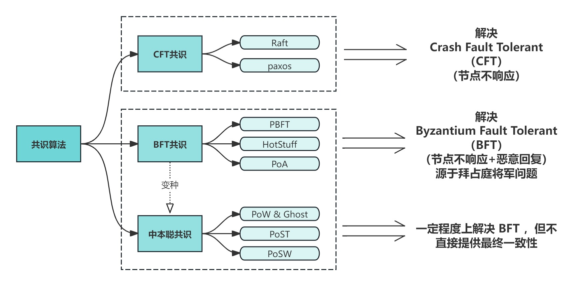
01 - 区块链基础 - 分布式
共识算法类别
Notes:
介绍共识 8min
选举的方式不同
通过竞争的方式，来选举出记账者，而且这种竞争方式不需要构建全局视野，每个人只关注于自身以及已经触达到的外部信息即可。
前面提到了 ，分布式网络共识中存在的两种错误，早期针对这两种错误，分别提出了两类不同的共识算法。
一类是 CFT 共识算法，崩溃容错共识算法
一类是 BFT 共识算法，拜占庭容错共识算法
这两类算法，都是基于不可篡改的通信和多轮投票决策来实现的，都具备最终性。
在传统的分布式网络中，由于服务模式是中心化的，节点身份可控，不考虑节点作恶的场景，所以基本上采用CFT类的算法，如 Paxos 和 Raft 。不知道大家了不了解 redis 缓存，它的哨兵模式就是使用的 raft 算法。
假设 raft 共识网络中的节点总数是 2f+1 , 那么只要同时崩溃的节点数量不超过 f 个，整个系统就可以保证安全性和活性。简单来说，在 raft 算法下，只要同时处于崩溃状态的节点数量小于总节点数量的50%，整个系统就一定能正常运行并就某个提案达成一致。
而在区块链系统这类去中心化场景下，由于参与的节点身份是不可控的，所以节点间不存在信任，就需要共识算法解决拜占庭容错问题。像 PBFT ，HotStuff ， POA 等bft算法，在安全性和活性上提供的保障都是一样的。
假设共识网络中的节点数量是 3f+1，那么只要恶意节点的数量不超过2f个，整个系统就可以保证安全性。恶意节点的数量不超过f个，整个系统就可以保证活性。也就是说只要作恶的节点不超过f个，整个系统中的正常节点就一定能正常运行并在有限时间内就某个提案的决策达成一致。
传统的这类BFT共识算法，由于是基于多轮投票来实现的共识保障，所以存在巨大的网络IO负担，在极端情况下，网络通信的复杂度往往是 O(n**2) 甚至 O(n**3)。
所以这类共识网络很难承担大量的节点参与。
而在比特币中，提出了一种新的变种共识算法来解决大规模节点参与的问题。我们把它叫做中本聪共识，因为比特币的创始者叫做中本聪。
中本聪算法中最经典的就是 pow ，这是一种基于算力竞争机制来实现的共识算法，不需要节点间就投票进行多轮通信，所以其通信复杂度极低，非常适合于拓展到大规模节点网络中去使用。
但这类算法也有一些缺陷，比如不具备最终性，理论上安全性较传统的BFT共识算法来说较低。
比如pow中存在51%攻击的问题，并且在比特币早期全网算力不够高的情形下，也遭受过这类攻击。不过在实践中，当前算力场景下的比特币的安全性已经通过了验证。
除此之外，还有一些处于传统BFT算法中本聪算法中间态的一些算法，最典型的就是以太坊的Gasper共识机制。将Ghost共识和Casper共识结合实现。其中Ghost是类Pow共识，Casper是基于链式投票的共识机制，提供最终行性。
大家感兴趣可以自行去了解以太坊共识的发展历程，目前的以太坊已经完成从pow切换到pos的历程。
而PoS概念最早提出是为了使用资金证明来替代pow工作量证明的一种思路。因为大家觉得PoW太浪费算力资源了。
而之所以PoW需要算力竞争，无非是为了解决女巫问题，大家提出了使用资金证明（或者说股份证明）来解决女巫问题的路径。大家课后也可以自己去了解一下女巫问题。

Slide 19
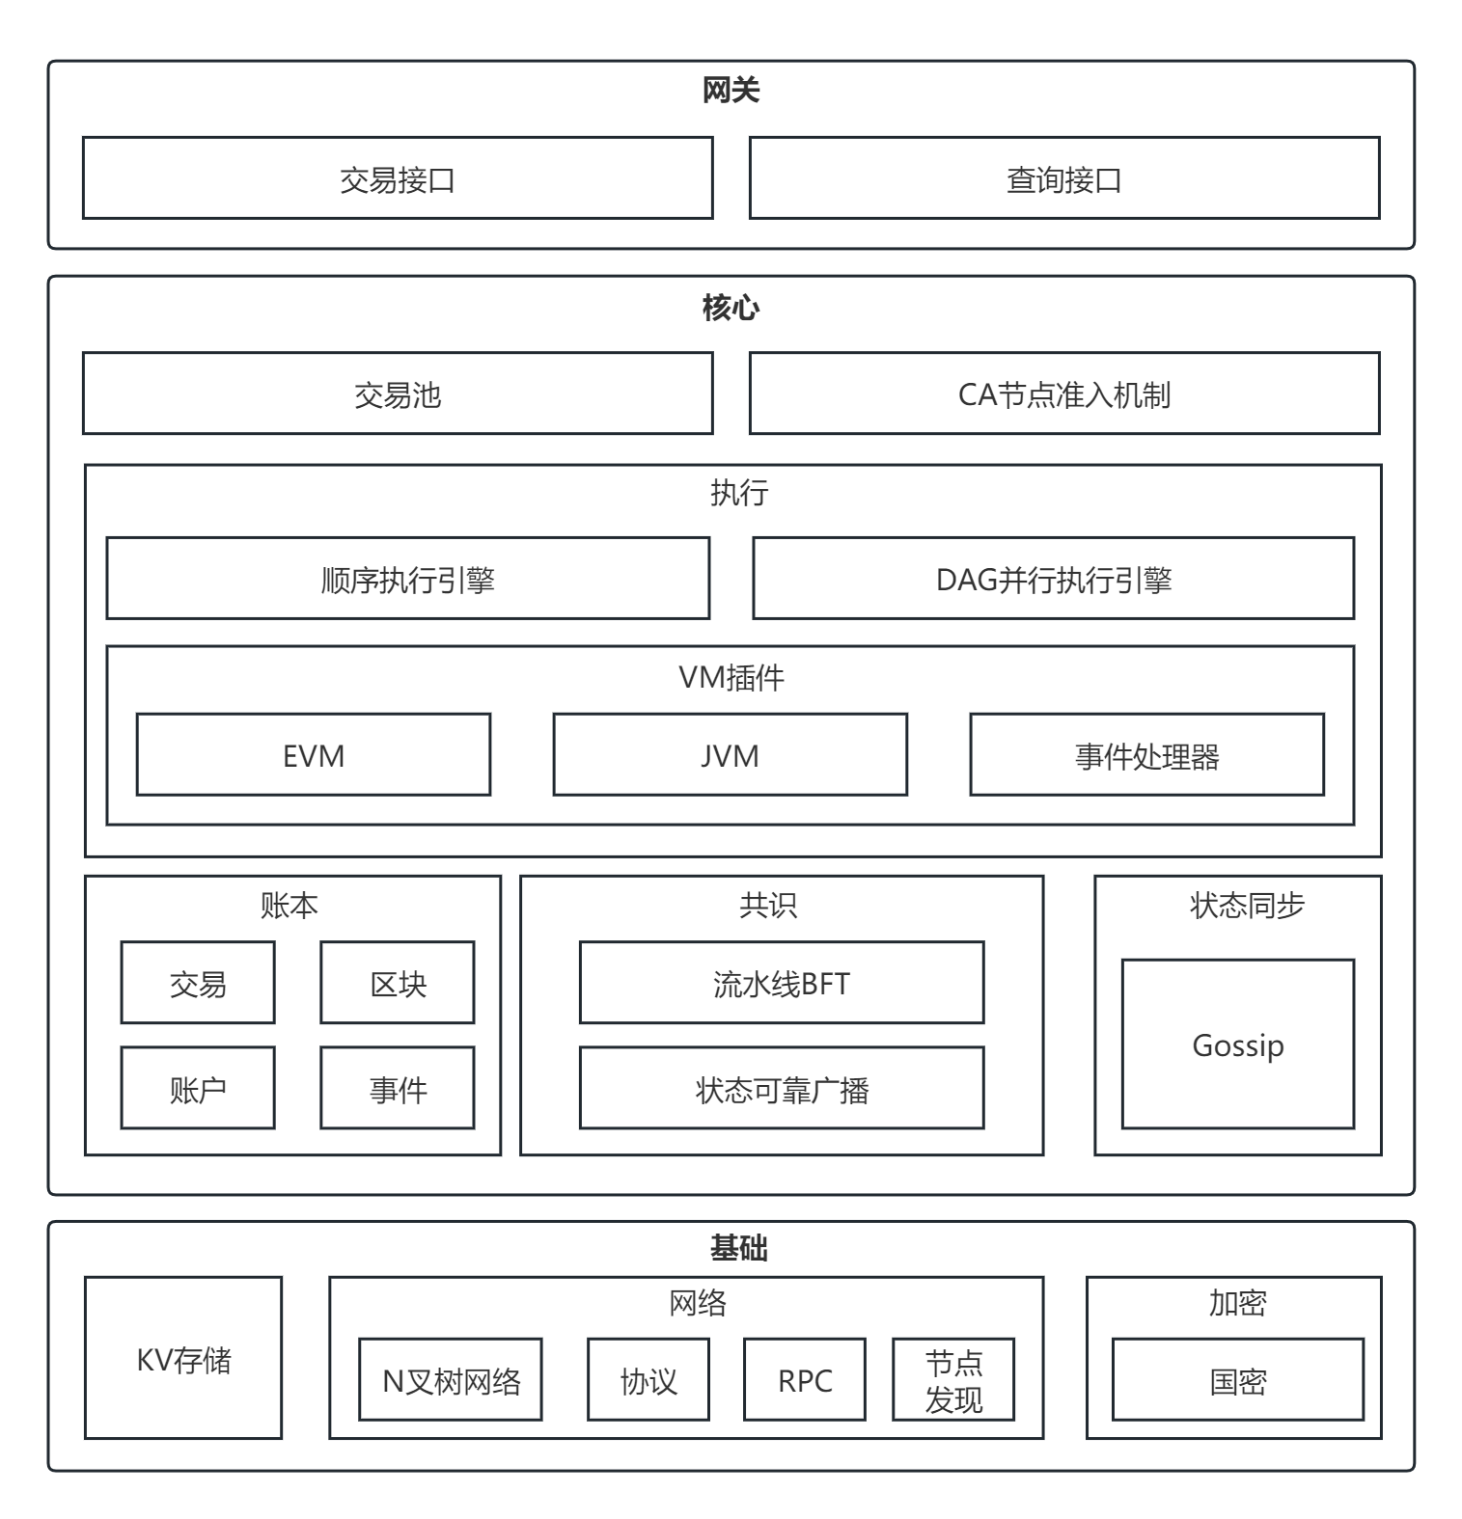
02 - 天玄架构
基
础
提供天玄链基础的存储、P2P 网络、加密等模块和算法库。
核
心
实现区块链的核心功能和逻辑，包括区块数据结构，存储模型，执行引擎，P2P网络以及共识等
网
关
面向区块链用户，提供与链交互的出入口，包括交易的收发和签名验证等处理。
Notes:
涉及到的核心模块如下
- 交易池
- 共识引擎
- 执行引擎
- 存储引擎

Slide 20
02 - 核心架构
并行执行引擎
P2P网络
天玄链的可插拔执行模块目前支持 EVM 、JVM 两种执行引擎。并且基于交易执行依赖的 DAG 图，实现了线性序等价的并行执行。
天玄链实现了 Gossip 协议，提供了高效、通用、安全以及节点发现等网络通信基础功能。支持区块链消息的 RPC 调用，单播和全局广播。
异步共识引擎
存储模型
天玄链实现了可大规模扩展的 HotStuff 算法，并对其进行异步化改进升级，实现了更高性能的吞吐量和处理速度。
天玄链针对联盟链场景，对存储模型进行了优化，去除了 MPT 树的索引结构，减少了在执行是对 MPT 树的检索。底层使用 LevelDB 作为持久化存储引擎，以支持海量数据。
Notes:
涉及到的核心模块如下
- 交易池
- 共识引擎
- 执行引擎
- 存储引擎

Slide 21
02 - 核心架构
身份认证机制
加密算法
天玄链采取集中式认证体系。为联盟链构建了三级的 CA 准入机制：【链证书 → 机构证书 → 节点证书】，分别对三个级别的组织、机构的加入和退出提供验证功能。
支持国产密码学算法，主要包括国密 TLSv1.1 协议、SM2 签名算法、SM3 消息摘要算法、SM4 加密算法等。
Notes:
涉及到的核心模块如下
- 交易池
- 共识引擎
- 执行引擎
- 存储引擎

Slide 22
03 - 天玄性能优化
串行
并行
串行是在单线程/单进程环境中，任务按顺序执行，前一个任务结束后下一个任务才开始。通常串行任务之间没有并发性，都是一个接一个地执行。
并行是多个任务同时执行，不一定是同类任务。并行强调的是任务在同一时间段内同时在不同处理单元（例如不同的CPU核心）上执行，而这些任务彼此独立，没有依赖关系。
同步
异步
同步不仅局限于多线程/多进程环境，它强调任务之间的依赖关系，不论是在单线程还是多线程中，后续任务必须等待前一个任务完成才能继续。同步强调的是任务的顺序性和依赖性，而不一定与线程模型有关。
异步则不强调任务的同时执行，而是任务的启动顺序不依赖前一个任务的完成。异步的重点在于，任务一发起后，程序可以立即进行其他任务的执行，而不必等待任务一完成。异步任务本身可以是串行或并行的。
Notes:
名词概念普及：
串行和并行，指的是任务执行的顺序
同步和异步，指的是任务组织的方式
什么是【串行，同步】，任务执行的顺序，任务组织的方式，代表的信息相差不大。任务按顺序一个接一个执行，前一个任务完成后才开始下一个任务。
什么是【并行，异步】，任务不按顺序依赖，可以在等待某个任务完成时，继续执行其他任务，不阻塞。
什么是【异步设计模式 - 生产者消费者】 什么是【await 阻塞，notify通知】
在系统的性能优化中，一个比较直接的优化就是同步改异步。将一个大任务进行拆解，把其中可以并行执行的部分抽离出来，构建异步处理流程。
所以在天玄链的设计当中，我们同样也进行了这样的优化。

Slide 23
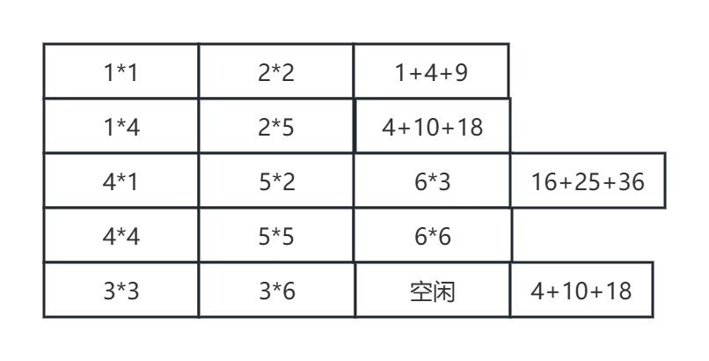
03 - 天玄性能优化 - 拆解和规划
[1, 2, 3] [1, 4]
[4, 5, 6] * [2, 5] =
[3, 6]
[14, 32]
[32, 77]
1*1 + 2*2 + 3*3 = 14
1*4 + 2*5 + 3*6 = 32
4*1 + 5*2 + 6*3 = 32
4*4 + 5*5 + 6*6 = 77
Notes:
名词概念普及：
串行和并行，指的是任务执行的顺序
同步和异步，指的是任务组织的方式
什么是【串行，同步】，任务执行的顺序，任务组织的方式，代表的信息相差不大。任务按顺序一个接一个执行，前一个任务完成后才开始下一个任务。
什么是【并行，异步】，任务不按顺序依赖，可以在等待某个任务完成时，继续执行其他任务，不阻塞。
什么是【异步设计模式 - 生产者消费者】 什么是【await 阻塞，notify通知】
在系统的性能优化中，一个比较直接的优化就是同步改异步。将一个大任务进行拆解，把其中可以并行执行的部分抽离出来，构建异步处理流程。
所以在天玄链的设计当中，我们同样也进行了这样的优化。

Slide 24
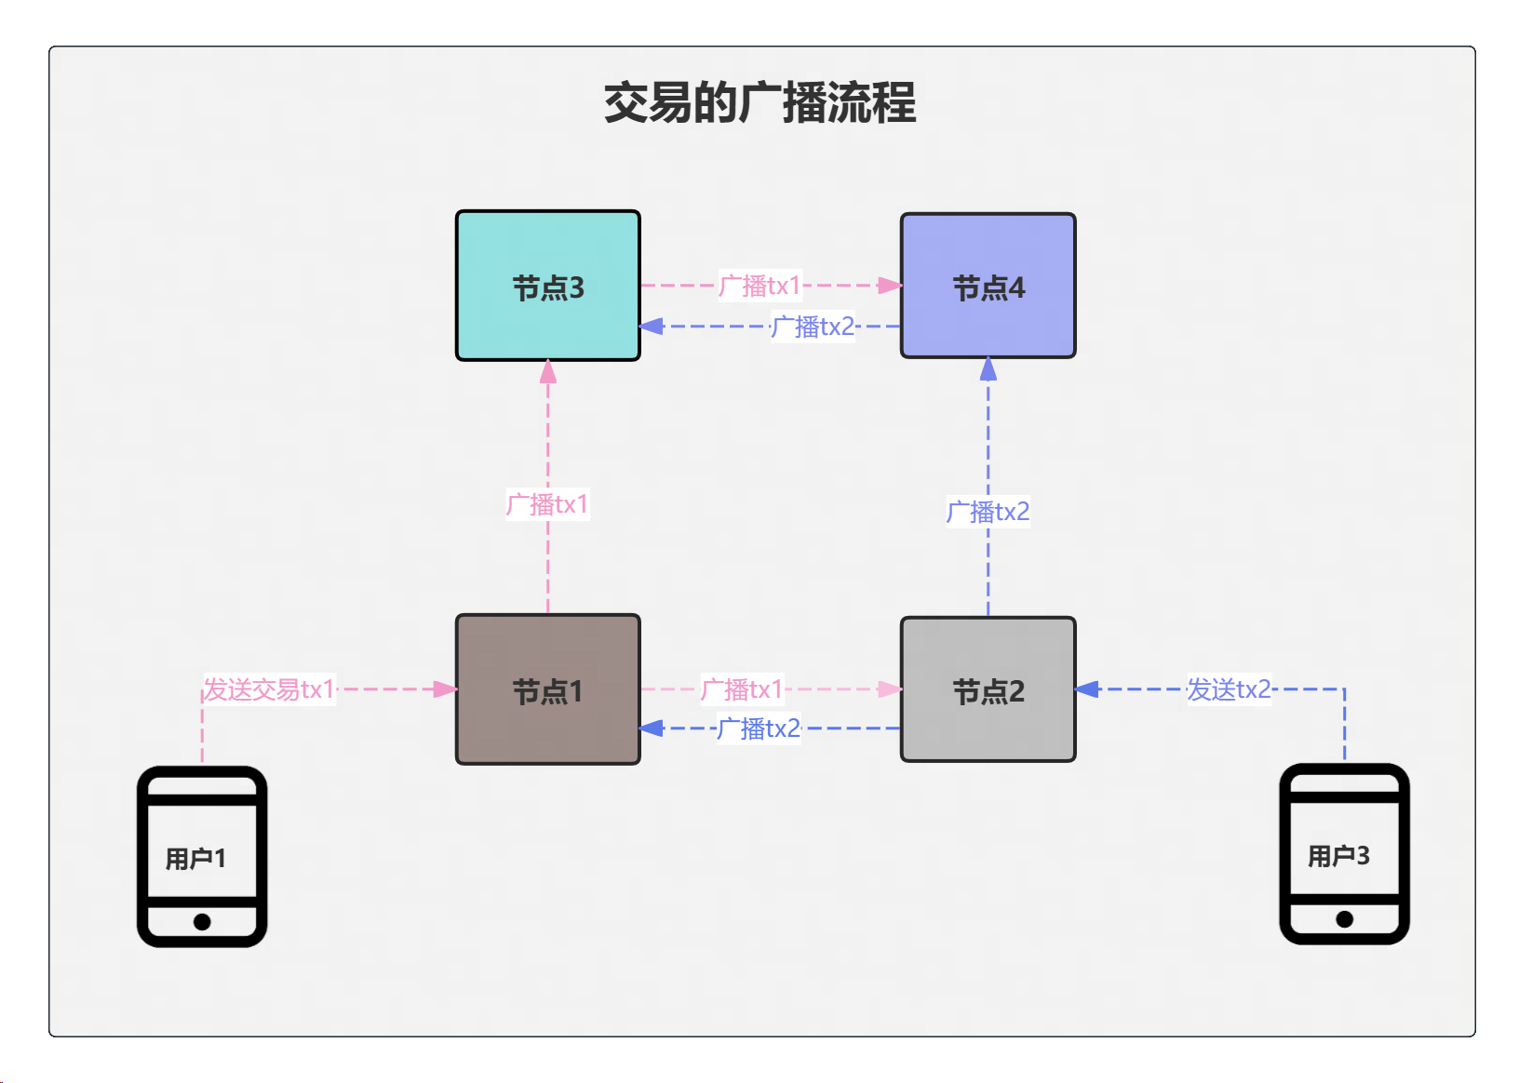
03 - 天玄性能优化 - 交易入池
Notes:
传统的区块链系统中，交易打包定序 -> 执行 -> 共识 -> 刷盘 -> 落盘 ，是串行的，也就是说，每一步的开始都需要等待上一步的结束。
这种架构虽然在一次共识流程中，就对定序结果和执行结果同时进行了确认，但带来的缺陷如下：
性能浪费：假设在资源充足的情况下，我们可以为 共识 和 执行 分配单独的 cpu 资源去计算。囿于同步的架构设计，cpu1 在进行共识任务的时候，cpu2 是处于空闲状态的。而同样的 cpu2 在进行执行任务的时候，cpu1 也处于空闲状态。从和性能的角度来看，我们希望所有 cpu 都尽量满时段满负载的运行。
每次共识的能够打包/定序的交易数量有限：由于系统对于区块的最大出块时间是有要求的，比如以太坊的出块时间为 2min 。也就是说（打包+执行+共识+刷盘+落盘）所需要的总时间不能大于 2min 。而每次打包的交易数量，对于执行所需的时间有着绝对的影响，所有为了满足出块时间需求，我们每次打包的交易数量是有限的。
我们针对传统的同步架构，进行了异步优化，带来的最直接好处便是：
避免了性能浪费，因为最直观的，我们构建消费者-生产者模式后，共识和执行的进行很大程度上是并行的，也就是说，cpu1 和 cpu2 会更好的满负载运行。
每次共识能够打包的交易上限极大的提高。因为共识的过程中，没有执行的参与，所以打包/定序的交易数量对于整体的时间影响较小。

Slide 25
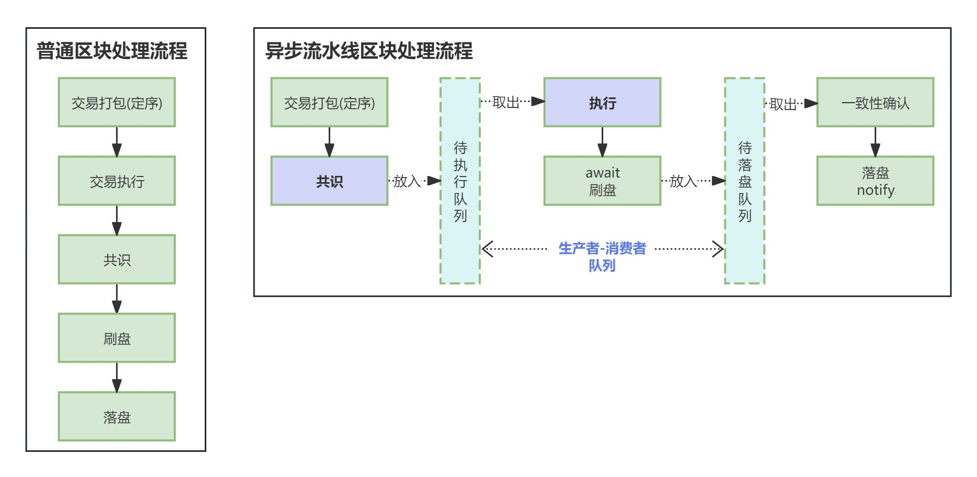
03 - 天玄性能优化 - 异步流水线处理
核心设计理念：
同步 ---> 异步
Notes:
传统的区块链系统中，交易打包定序 -> 执行 -> 共识 -> 刷盘 -> 落盘 ，是串行的，也就是说，每一步的开始都需要等待上一步的结束。
这种架构虽然在一次共识流程中，就对定序结果和执行结果同时进行了确认，但带来的缺陷如下：
性能浪费：假设在资源充足的情况下，我们可以为 共识 和 执行 分配单独的 cpu 资源去计算。囿于同步的架构设计，cpu1 在进行共识任务的时候，cpu2 是处于空闲状态的。而同样的 cpu2 在进行执行任务的时候，cpu1 也处于空闲状态。从和性能的角度来看，我们希望所有 cpu 都尽量满时段满负载的运行。
每次共识的能够打包/定序的交易数量有限：由于系统对于区块的最大出块时间是有要求的，比如以太坊的出块时间为 2min 。也就是说（打包+执行+共识+刷盘+落盘）所需要的总时间不能大于 2min 。而每次打包的交易数量，对于执行所需的时间有着绝对的影响，所有为了满足出块时间需求，我们每次打包的交易数量是有限的。
我们针对传统的同步架构，进行了异步优化，带来的最直接好处便是：
避免了性能浪费，因为最直观的，我们构建消费者-生产者模式后，共识和执行的进行很大程度上是并行的，也就是说，cpu1 和 cpu2 会更好的满负载运行。
每次共识能够打包的交易上限极大的提高。因为共识的过程中，没有执行的参与，所以打包/定序的交易数量对于整体的时间影响较小。

Slide 26
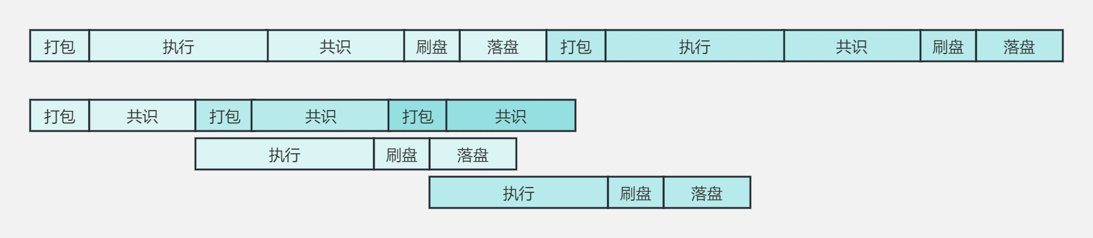
03 - 天玄性能优化 - 异步流水线处理
执行速度对比
Notes:
最直观的感受一下，异步架构带来的性能优势对比。
假设每个块的长度代表每个步骤所需的时间，上图中展示了两个块的打包处理。
可以看到，异步架构中，所需的时间要明显少于同步架构。因为，
上一个区块的执行和下一个区块的定序共识是可以同时进行的。
并且一定程度上，上一个区块的落盘也是可以和下一个区块的执行同时进行的。

Slide 27
03 - 天玄DAG并行执行策略
交易定序执行
操作 | 状态
 | A | B | C | D
 | 10 | 20 | 30 | 40
B -> A 20 | 30 | 0 | 30 | 40
C -> D 20 | 30 | 0 | 10 | 60
A -> C 15 | 15 | 0 | 25 | 60
D -> A 10 | 25 | 0 | 25 | 50
操作 | 状态
 | A | B | C | D
 | 10 | 20 | 30 | 40
A -> C 15 | 执行失败
B -> A 20 | 30 | 0 | 30 | 40
C -> D 20 | 30 | 0 | 10 | 60
D -> A 10 | 40 | 0 | 25 | 50
最终状态不一致
Notes:
上面两个表格中，我们假设有四笔交易，交易发起的先后顺序如图中序号所示
交易1：用户B转账给用户A 20元钱
交易2：用户C转账给用户D 20元钱
交易3：用户A转账给用户C 15元钱
交易4：用户D转账给用户A 10元钱
各个用户账户的初始余额分别是 10 ，20 ， 30 ， 40
假设，这四笔交易串行执行，也就是按照交易发起的顺序按序执行，得到的最终余额是25 ， 0 ，25， 50。
这个时候，如果我们在不构建任何依赖图谱的前提下，去并行执行这四笔交易。会发生什么呢。并行执行意味着这四笔交易实际执行的物理时间是完全不定的。也就是说，很可能，交易3是在交易1之前执行完成。
那么我们看看在这种情况下，会发生什么
1. 很明显，如果在交易1都没有完成的情况下，交易3发生了，会导致A用户的账户里不存在足够的余额用于支撑这笔交易，也就是会触发交易1执行失败。
然后，我们会看到，四笔交易都完成后的最终状态和串行执行时的最终状态完全不一致了。
那么我们如何在保证串行和并行的执行结果一致的情况下，去尽可能去实现一定程度上并行呢。那就得依靠DAG去构建交易之间的依赖关系图谱，并将筛选出来的不具备依赖关系的交易进行并行处理。存在依赖关系的交易则保持串行。

Slide 28
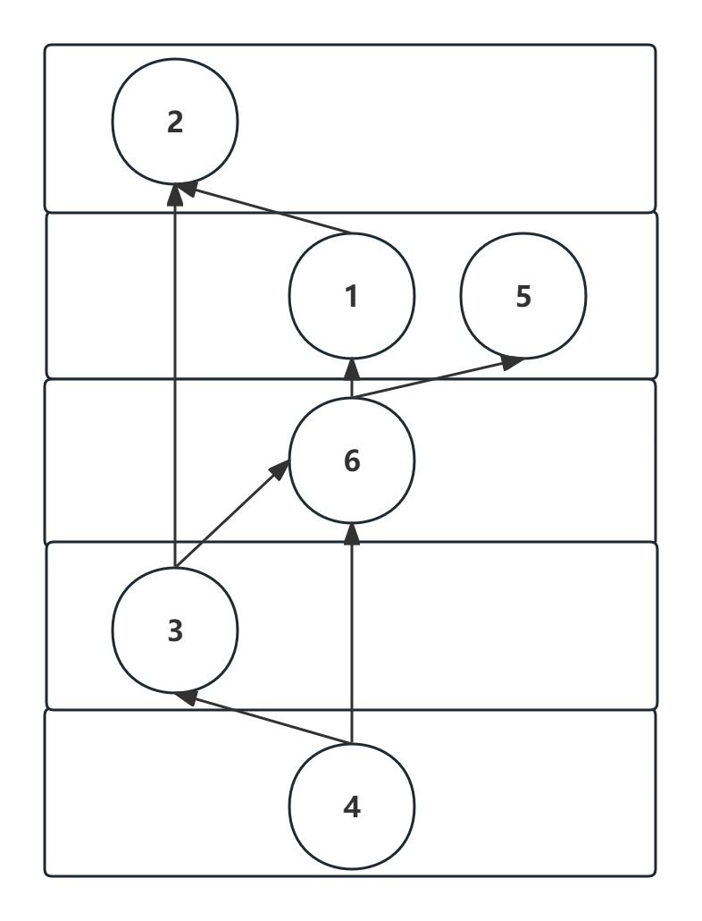
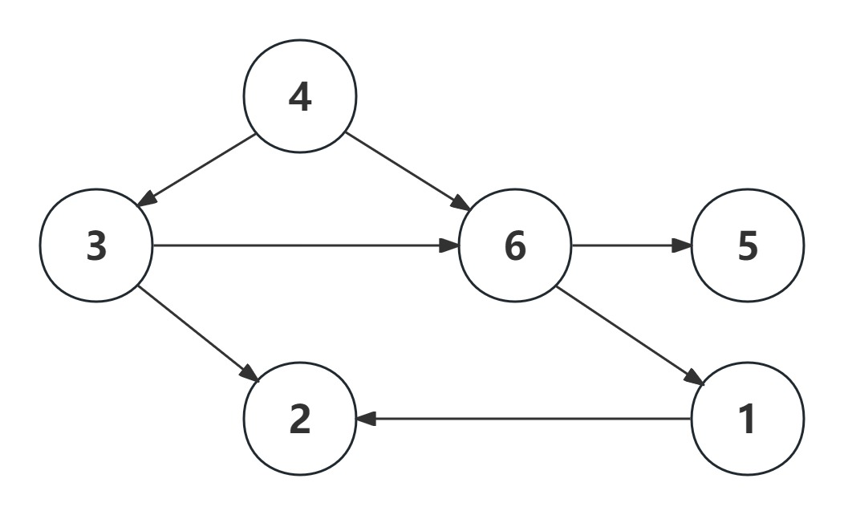
03 - 天玄DAG并行执行策略
DAG - Directed Acyclic Graph 有向无环图
DAG 是一种非常重要的图论数据结构。如果一个有向图无法从任意顶点出发经过若干条边回到该点，则这个图就是有向无环图
Notes:
DAG 是一种非常重要的图论数据结构。其定义为：如果一个有向图无法从任意顶点出发经过若干条边回到该点，则这个图就是有向无环图。
具体表现如图所示。
节点间通过有向的线条连接，这种图结构叫做有向图。
有向图可以有效的用于表示节点间的依赖关系。很多社交软件中也会使用这种图去构建社交关系图谱，比如用户 A 关注用户 B ，用户 B 关注用户 C 。但这种图谱一般是存在闭环的，比如用户C也关注用户A。这个时候，用户 A B C 之间就构建了闭环。
而当有向图结构中不存在闭环时，我们将这种图结构叫做有向无环图。
然后呢，根据刚刚提到的，有向无环图的定义。大家可以看一下PPT中的这张图，你们觉得这是有向无环图吗？
其实我们可以看到，好像 3， 6， 1， 2 间构建了一个环形，但着其实并不是闭环，因为 2 -> 3 的方向并没有联通。所以上图是有向无环图。
这种图就可以很好用于表示交易执行的依赖关系图谱。
这里的交易，并不是指买卖，可以理解为了达到某个业务目的而构建的输入以及函数的集合。
交易，可以理解为多个计算操作的集合。比如某个交易中，我们需要执行 a + 1 和 b -5 这两个计算操作。再具体一点，用一个例子来说明，我们将用户A转账给用户B，10块钱，视为一笔交易，而这其中涉及到的操作集合便是，账户A的余额 -10，以及账户B的余额 +10。
交易之间的依赖关系，描述为执行的前置依赖，也就是说，如果交易A依赖于交易B，那么交易B的执行必须在交易A执行完成后开始。那么很明显，有序的交易列表中，是不会存在闭环的，否则，就形成死锁了。就像，交易A要等交易B执行才能执行，而交易B又要等交易A执行完才能执行，那么结果就是无限等待下去。
Ok，知道了什么是 DAG 图什么是交易依赖后，我们后面将介绍天玄链交易并行执行的策略。

Slide 29
03 - 天玄DAG并行执行策略
A
B
C
D
tx 1
tx 2
Layer 0
tx1：B -> A
tx 1
tx 1
tx2：C -> D
tx 2
tx 2
tx 3
Layer 1
tx3：A -> C
tx 3
tx 3
tx4：D -> A
tx 4
tx 4
tx 4
Layer 2
tx1：用户 B 向用户 A 转账
tx2：用户 C 向用户 D 转账
tx3：用户 A 向用户 C 转账
tx4：用户 D 向用户 A 转账
Notes:
在系统代码层面，要如何去构建这个 DAG 依赖图呢？
我们可以看到，tx 1 和 tx 3 之间之所以存在并行冲突，是因为他们俩都涉及到同一个资源的修改，也就是用户A的账户余额，tx1会用户A的账户余额进行+20的操作，而tx3会对用户A的余额进行-15的操作。
所以，如果我们在构建交易的时候将涉及到的资源做好标识，就可以有效的按照资源冲突，去构建DAG图谱了。
如上例子所示
tx1：涉及 A ，B 资源
tx2：涉及 C ， D 资源
tx3： 涉及 A ， C 资源
tx4：涉及 D ， A 资源
依赖资源有冲突的交易我们认定为无法并行，需要按照交易发起的时间顺序去串行执行，也就是他们之间会按照交易发起的时间先后构建依赖关系。比如，tx3 必须等待 tx 1 和 tx2 都执行完成后，才能执行，而交易 tx4 必须等 tx3 和 tx2 执行完成后，才能执行。
最终构建出来的执行层级为 3 层。而完全串行时的执行层级为 4 层。
这个例子中，看似执行层级只减少了一层。但是在实际场景中，每个区块中存在的交易数量是巨大的，1000笔交易，串行时，就是1000层。按照DAG优化会，其实性能会有很大的提升。
还是以转账场景为例，其实大部分时候，交易之间都是没有资源冲突，可以并行执行的。

Slide 30
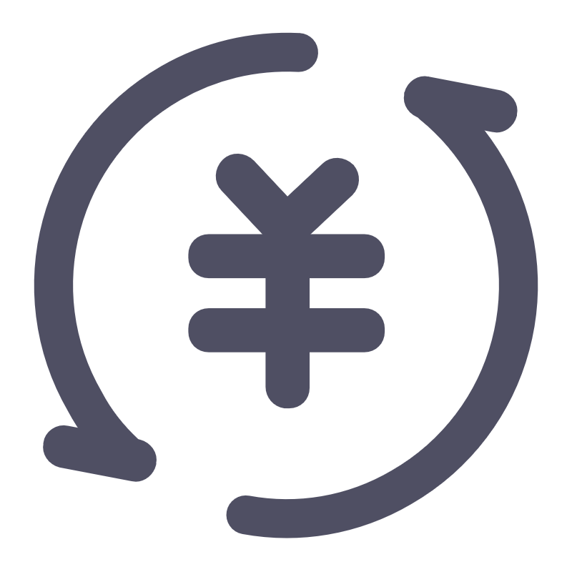
谢谢聆听！
答辩单位：网易（杭州）网络有限公司
讲师：万传儒

